Slide 1
Thème 1: La métropolisation: un processus mondial différencié
Séquence 3:
La France : la métropolisation
et ses effets.

Slide 2
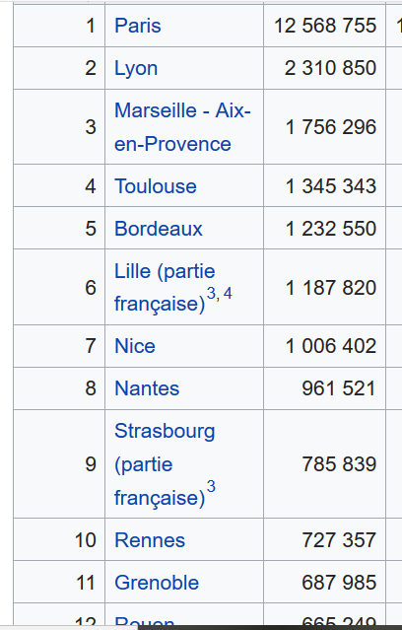
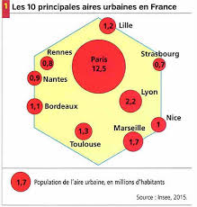

Slide 3
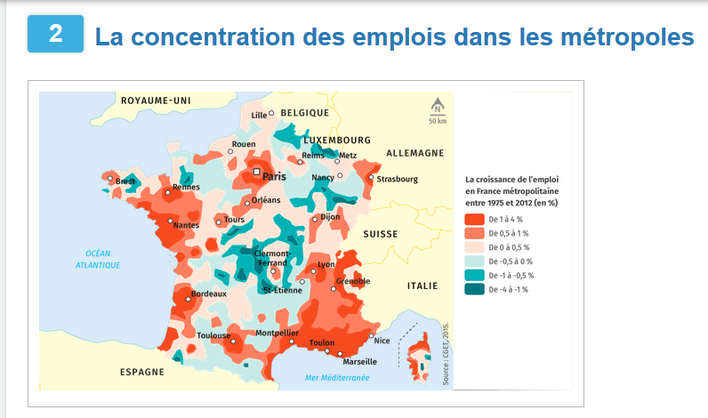
Haut de page 89
Le livre scolaire

Slide 4
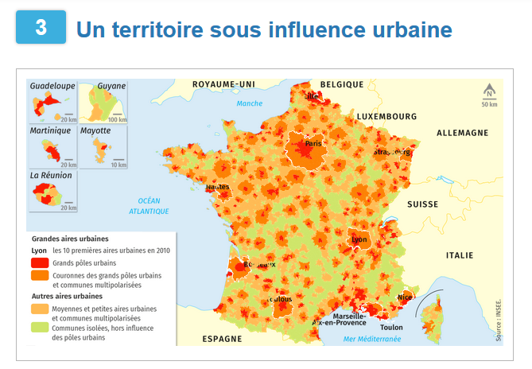
Bas de la page 89
Le livre scolaire

Slide 5
II/ Des métropoles régionales ayant des situations très diverses

Slide 6
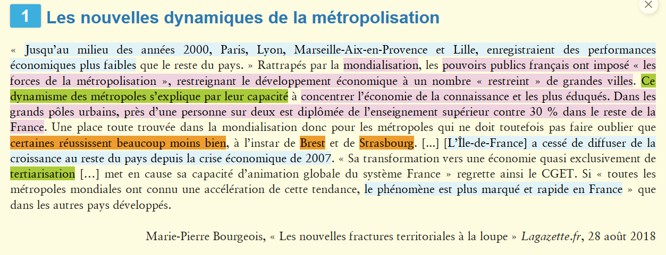

Slide 7
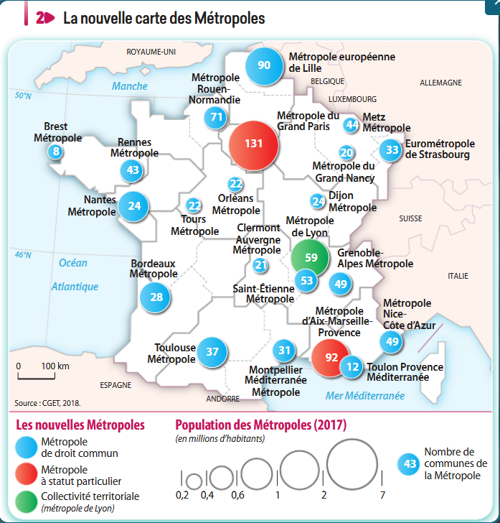
Magnard, Géographie 1ère, 2019.

Slide 8
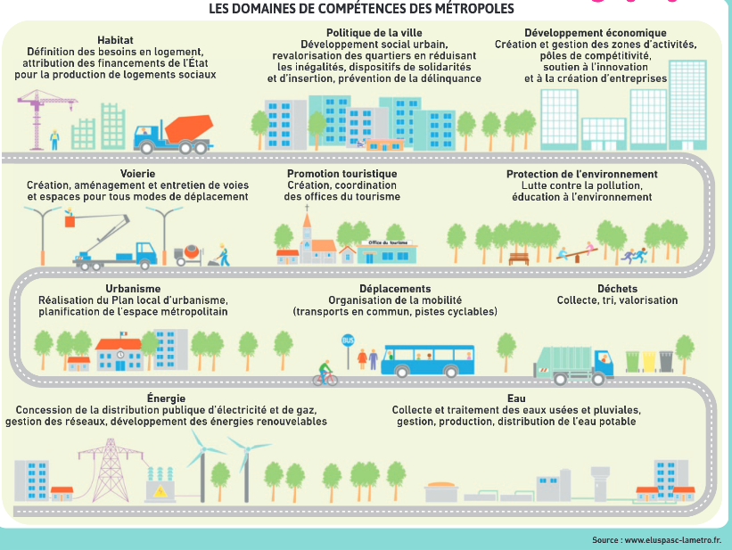

Slide 9
https://www.lelivrescolaire.fr/page/6610759

Slide 10
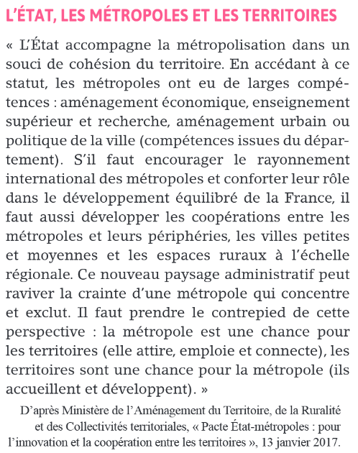

Slide 11
III/ La place des villes petites et moyennes

Slide 12
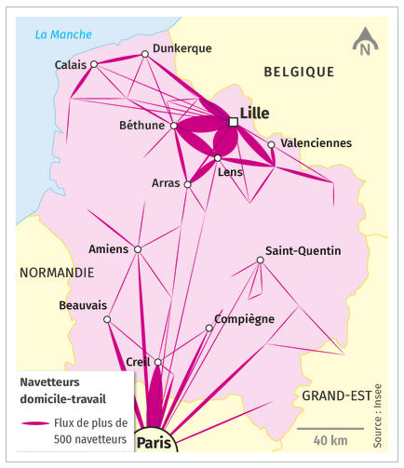
Située dans le Nord de la France, Amiens souffre de la perte de son statut de métropole régionale au profit de Lille, une des principales aires urbaines françaises.
A partir de la carte ci-contre, expliquez les raisons qui ont pu justifier qu’Amiens ne soit pas choisie comme capitale régionale.
Amiens, ville de « l’entre-deux »

Slide 13


Slide 14
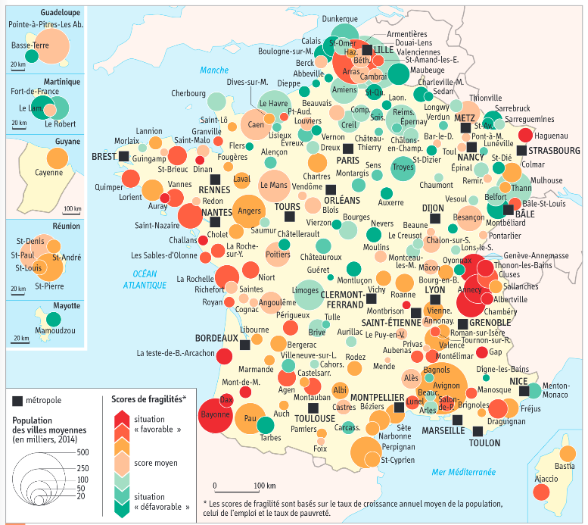
L’inégale fragilité des villes moyennes en France
Amiens est-elle un cas particulier?

Slide 15
